Slide 1
Дидактические игры для формирования навыков словоизменения у детей с ОНР
(3 уровень)
Подготовила: Муртазина Д.И.

Slide 2
а) Название игры: «А кто у вас?»
б) Цель: учить детей правильно образовывать множественное число имен существительных в именительном падеже
в) Инструкция: Мы сейчас с вами поиграем в игру «А кто у вас?». Я буду вам показывать карточку с изображением насекомого, а вам нужно найти карточку где таких насекомых много и назвать их. Например я показываю вам картинку и говорю: у меня божья коровка, а кто у вас? Вам нужно ответить полным предложением- а у меня божьи коровки. Давайте начнем.
г) Описание:
Л: У меня кузнечик, а кто у вас?
Ребенок: а у меня кузнечики.
Л: Молодец. У меня бабочка, а кто у вас?
Ребенок: а у меня бабочки.
Л: Правильно, умничка. У меня муха, а кто у вас?
Ребенок: а у меня мухи.
Л: Молодец. У меня комар, а кто у вас?
Ребенок: а у меня комары.
Л: Умничка. У меня жук, а кто у вас?
Ребенок: а у меня жуки.
Л: Правильно, молодец.У меня гусеница, а кто у вас?
Ребенок: а у меня гусеницы.
Правильно, ребята. Вы справились со всеми заданиями, молодцы!

Slide 3
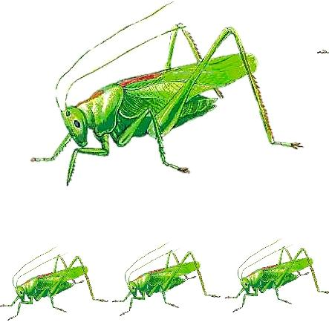


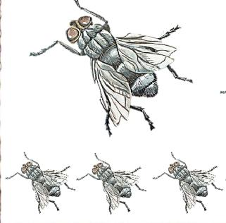
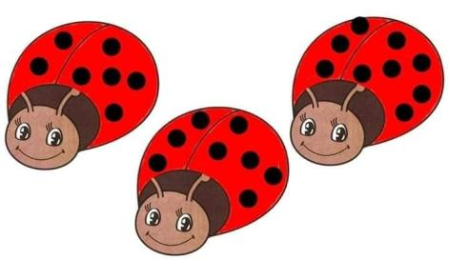
д)наглядность: изображения– кузнечик, кузнечики, бабочка, бабочки, божья коровка, божьи коровки, муха, мухи, комар, комары, жук, жуки, гусеница, гусеницы.

Slide 4
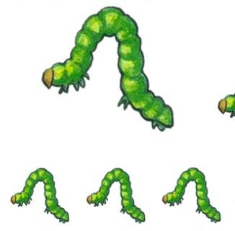
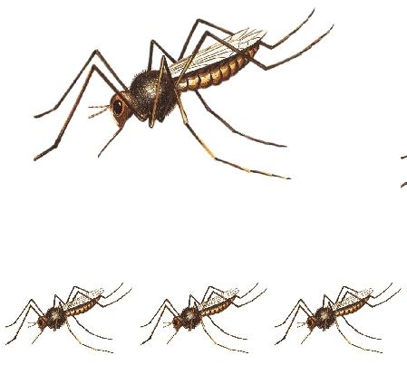
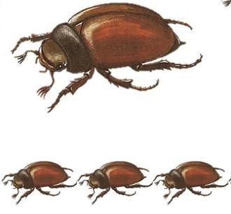

Slide 5
а) Название игры: «Угадай кто поймал»
б) Цель: закрепить в речи детей правильное употребление существительных в единственном числе винительном падеже.
в) Инструкция: Ребята, мы с вами сейчас пойдем погулять на полянку. Там можно увидеть жучков, пчёл, стрекоз, кузнечиков, бабочек или ещё какого-нибудь насекомого. И мы будем их ловить. Мы будем гулять на полянке, а когда я скажу «пора домой!» , вы вернетесь на свои места, на стульчики и вы покажете кого вы поймали, а ребятки остальные угадают. Говорить нужно полными предложениями. Например, София покажет таракана, как мы скажем что она поймала? София поймала таракана. Хорошо. Все идем за мной. Пора домой!
г) Описание игры:
Саша, покажи кого ты поймал. София, скажи, кого поймал Саша? Ребенок: Саша поймал стрекозу
Камилла, покажи кого ты поймала. Мирон, скажи, кого поймала Камилла? Говори полным предложением. (Камилла поймала бабочку)
Данил, покажи кого ты поймал. Даша кого поймал Данил? (Данил поймал кузнечика)
Лера, покажи кого ты поймала. Давид, скажи, кого поймала Лера? (Лера поймала пчелу)
Данияр, покажи кого ты поймал. Динар, скажи, кого поймал Данияр? Говори полным предложением. (Данияр поймал гусеницу)
Диана, покажи кого ты поймала. Каролина, скажи, кого поймала Диана? Говори полным предложением. (Диана поймала жука)
Мы с вами прогулялись на полянку, нашли насекомых и ребята правильно всех называли, старались говорить полными предложениями. Молодцы ребята.

Slide 6
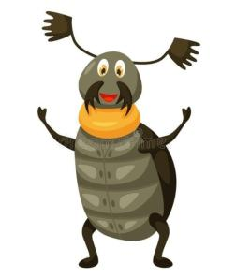
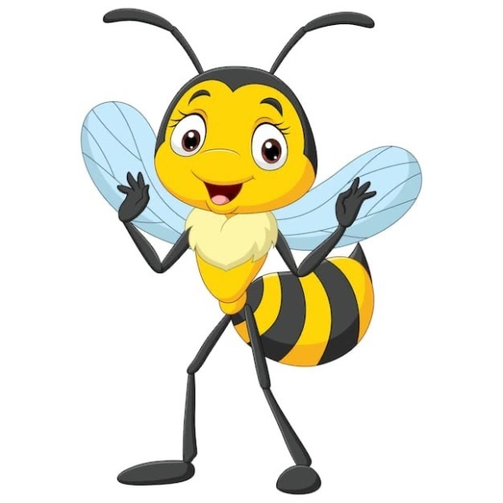
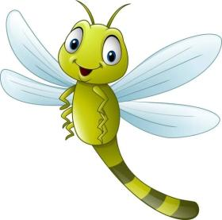
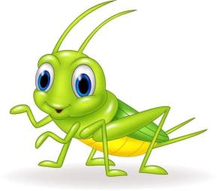
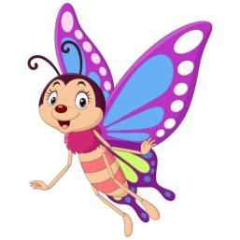
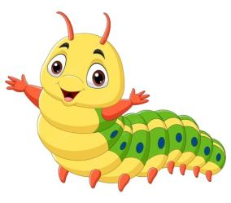
д)наглядность: картинки с изображением жучков, пчёл, стрекоз, кузнечиков, бабочек, гусениц.

Slide 7
а) Название игры: «На полянке»
б) Цель: закрепить в речи детей правильное употребление существительных в единственном числе предложного падежа с предлогом ПОД.
в) Инструкция: Мы сейчас с тобой поиграем в игру «На полянке». Посмотри, пошел дождик и все насекомые спрятались кто куда. Посмотри на картинку и скажи кто под чем спрятался. Отвечай полными предложениями.
г) Описание:
Скажи, где спрятался жук? Жук спрятался под колокольчиком.
Где спряталась бабочка? Бабочка спряталась под листочком.
Где спрятался паучок? Паучок спрятался под паутинкой
Где спрятался муравей? Муравей спрятался под ромашкой.
Где спряталась стрекоза? Стрекоза спряталась под одуванчиком.
Где спрятался гусеница? Гусеница спряталась под кустиком.
Молодец, ты правильно назвала под чем спрятались насекомые.

Slide 8
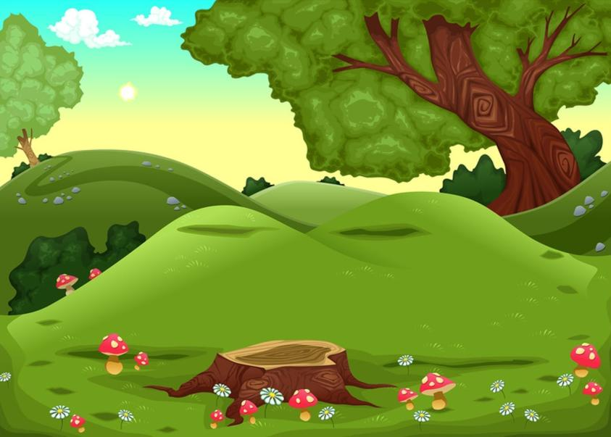

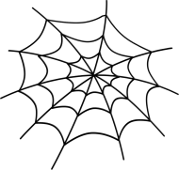
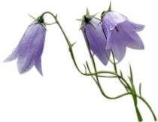



д)наглядность: большая картинка с изображением на ней, колокольчика, одуванчика, ромашки, листочка, кустика и паутинки,

Slide 9
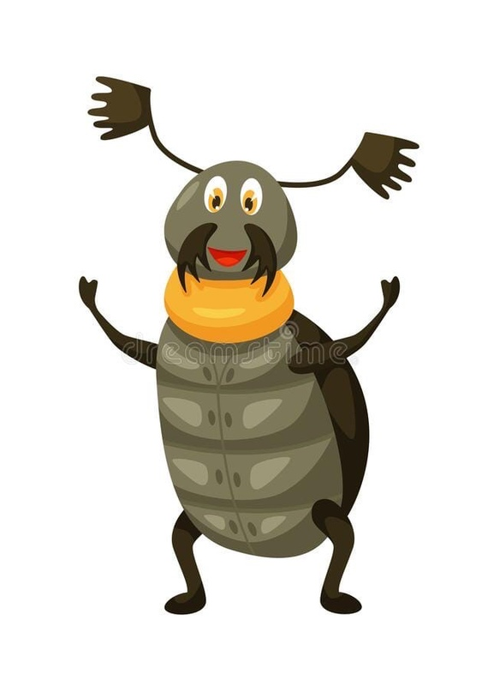
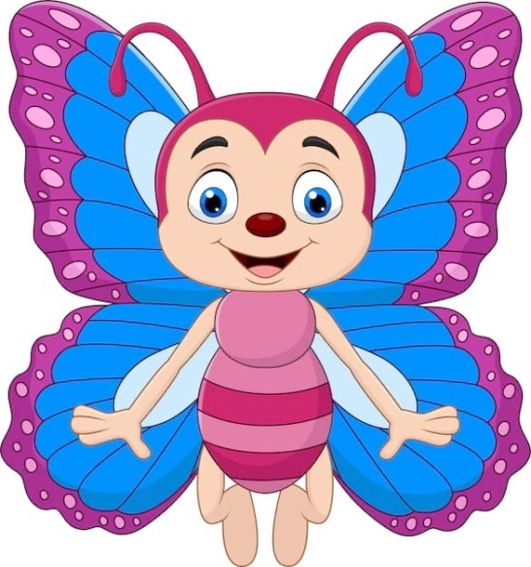
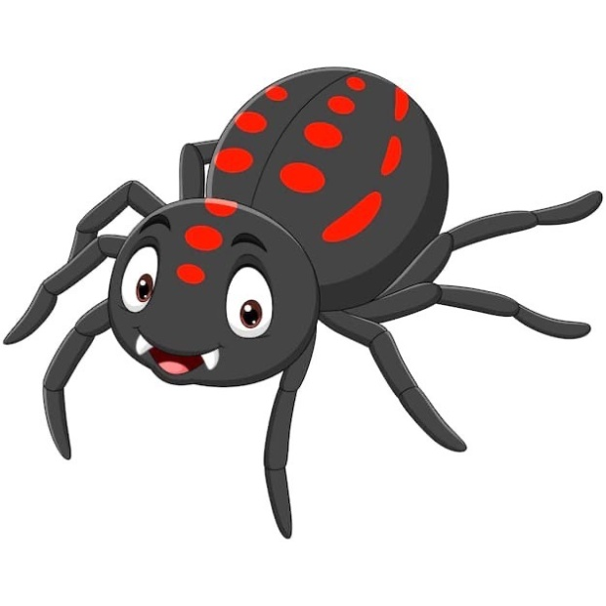
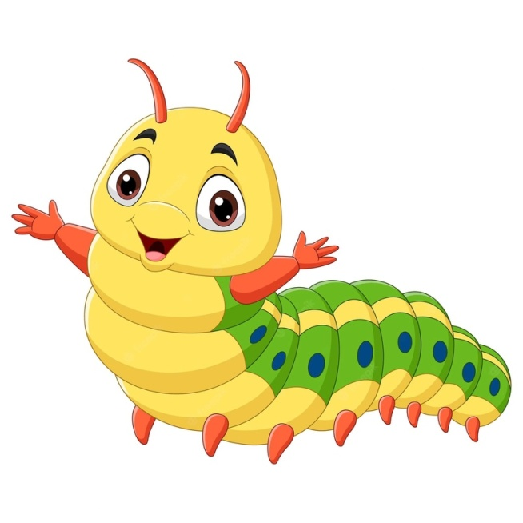
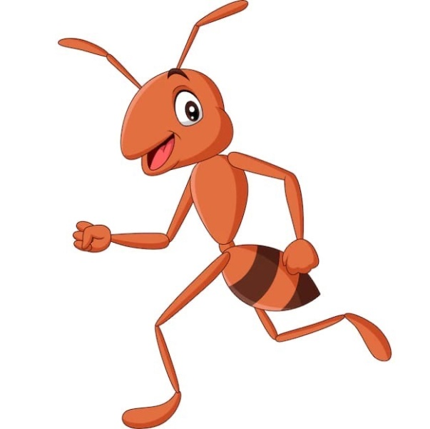

Предметные картинки: картинки жук, бабочка, паучок, муравей, стрекоза, гусеница.

Slide 10
а) Название игры: «Подбери признак»
б) Цель: учить согласованию имени существительного с именем прилагательным в роде.
в) Инструкция: Мы сейчас поиграем в игру. Играть будем так, я буду показывать вам картинки насекомых, а вам нужно будет сказать какие эти насекомые. Например: стрекоза какая?- пятнистая, полупрозрачная, летящая
г) Описание:
Скажи гусеница какая?-мохнатая, зеленая, гигантская
Скажи бабочка какая? - разноцветная, пестрая, хрупкая
Жук какой?-майский, усатый, черный
Скажи пчела какая? –трудолюбивая, мохнатая, полосатая
Скажи муравей какой?-черный, крошечный, лесной
Скажи паук какой?-ядовитый, страшный, черный
Умничка, ты хорошо постарался, назвал какие эти насекомые.

Slide 11
д)наглядность: картинки с изображением жука, бабочки, паука, муравья, пчелы, гусеницы

Slide 12
а) Название игры: РАЗДЕЛИ НА ГРУППЫ
б) Цель: закреплять умение пользоваться притяжательными местоимениями и разделять слова по родовым признакам.
в) Инструкция: Ребята, мы сейчас с вами поиграем в одну игру. Перед нами две полянки, мы сейчас на эти полянки отправим гулять насекомых. НА первой полянке будут гулять насекомые, про которых можно сказать «он мой», а на 2 –насекомые про которых можно сказать «она моя». При выполнении задания нужно сказать почему вы так решили. Например: гусеница- гусеница будет гулять на 2 полянке, про нее можно сказать «она моя». Все понятно? Давайте начнем
г) Описание:
Стрекоза- Стрекоза будет гулять на 2 полянке, про нее можно сказать «она моя»
Жук- жук будет гулять на 1 полянке, про него мы можем сказать «он мой»
Паук - паук будет гулять на 1 полянке, про него мы можем сказать «он мой»
Муха-муха будет гулять на 2 полянке, про нее можно сказать «она моя»
Червяк –будет гулять на 1 полянке, про него мы можем сказать «он мой»
Оса- будет гулять на 2 полянке, про нее можно сказать «она моя»
Молодцы, дети. Теперь насекомые гуляют на своих полянках. Насекомые, про которых мы говорим «он мой» гуляют на первой полянке, а про которых говорим «она моя» на 2 полянке.

Slide 13
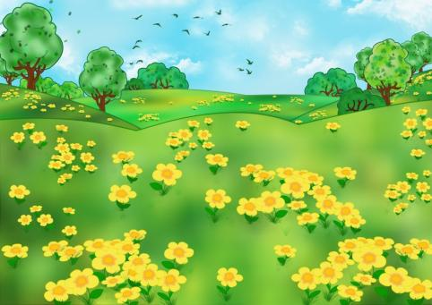
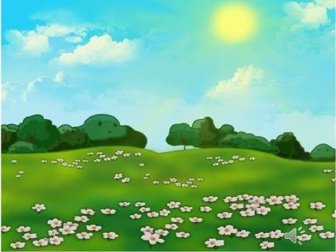
д)наглядность: 2 картинки с полянками, карточки с картинками насекомых

Slide 14




